Slide 1



x
신재생에너지 IoT 개발자 입문 과정

Slide 2
신재생에너지 IoT 구현 프로젝트 개요
대주제 : 재생에너지 관련 IoT 구현 프로젝트
세부 주제 선정 : 자유 주제
*아두이노, 태양광 사용 필수
목적 : IoT, 머신비전/머신러닝 기술 숙련
팀 구성 : 3인 1조

Slide 3
머신비전/머신러닝 프로젝트 개요
프로젝트 기간 : 2/24(화) ~ 3/25(수)
프로젝트 계획서 보고 : 2/26(목) 13:00
프로젝트 발표 : 3/25(수) 10:00
필수 제출 사항
github 레포지토리
PPT 발표 자료

Slide 4
데이터 수집 사이트
[kaggle데이터 셋]
https://www.kaggle.com/datasets
[공공데이터 포털]
https://www.data.go.kr/index.do
[UCI 머신러닝 저장소]
https://archive.ics.uci.edu
[AI 허브]
https://aihub.or.kr
[국가 통계 포털]
https://kosis.kr/index/index.do
[Roboflow]
https://public.roboflow.com/

Slide 5
영상 분석을 위한 데이터 세트
[MNIST]
필기체 숫자
[CIFAR10]
자연 이미지 데이터 세트
[COCO]
일반사물 데이터 세트 - MS
[Labelme]
레이블이 있는 이미지의 대규모 데이터 세트
[COIL20]
360도 회전으로 모든 각도에서 이미지가 생성되는 다양한 객체
[KITTI Version Benchmark Dataset]
카메라와 레이저 스캐너를 사용해 다양한 지역의 도시 이미지를 수입한 데이터 세트

Slide 6
프로젝트 계획서

Slide 7
프로젝트 계획서 작성
💡 프로젝트 계획서 작성의 이유
명확한 목표 설정 : 프로젝트의 목적, 범위, 목표를 명확히 정의하여 방향성을 확립.
효율적인 자원 관리 : 시간, 인력, 비용 등 필요한 자원을 체계적으로 관리.
리스크 관리 : 잠재적인 문제점을 사전에 예측하고 대응 전략 마련.
팀원 간 커뮤니케이션 : 역할 분담 및 일정 공유를 통해 협업 강화.
성과 측정 및 피드백 : 프로젝트 진행 상태를 체계적으로 모니터링하고 성과를 평가 가능.
문서화 및 참고 자료 활용 : 프로젝트 완료 후 다른 프로젝트에 활용 가능한 기준 및 참고 자료 제공.

Slide 8
프로젝트 계획서 작성(예시)
1. 프로젝트 개요
1.1 프로젝트 이름
프로젝트의 이름을 명확히 적어주세요.
1.2 프로젝트 설명
프로젝트의 목적과 주요 기능, 해결하고자 하는 문제에 대해 간단히 설명해주세요.
1.3 주요 기술 스택
프로젝트에서 사용할 언어, 프레임워크, 라이브러리, 데이터베이스 등을 명시해주세요.(사용 버전 포함)

Slide 9
프로젝트 계획서 작성(예시)
2. 팀 구성 및 역할 분담
2.1 팀 소개
팀 이름 및 팀에 관한 간단한 소개를 적어주세요.
2.2 역할 분담
팀 내 각 개인의 역할과 책임을 명시하세요.
이름 | 역할 | 주요 업무
예: 홍길동 | 팀장 | 전체 일정 관리, 진행 상황 점검
예: 김철수 | 프론트엔드 개발자 | UI/UX 설계, 프론트엔드 기능 구현
예: 이영희 | 백엔드 개발자 | API 설계, 서버 구축 및 데이터베이스 관리

Slide 10
프로젝트 계획서 작성(예시)
3. 프로젝트 세부 계획
3.1 일정 및 마일스톤
주요 일정과 마일스톤을 작성하세요.
마일스톤 | 목표 날짜 | 세부 설명
예: 기획 완료 | 2025-01-15 | 기능 명세서 작성 및 기술 스택 확정
예: MVP 개발 | 2025-02-01 | 핵심 기능이 포함된 최소 제품 개발 완료
예: 최종 발표 | 2025-02-15 | 모든 기능 구현 및 발표 자료 준비 완료

Slide 11
프로젝트 계획서 작성(예시)
3.2 개발 프로세스 및 팀 룰
개발 방식(예: Agile, Scrum)과 주요 협업 툴(예: Github, Notion, Figma 등)을 작성하세요.
사전에 합의된 팀 룰이 있다면 적어주세요.(Lint 규칙, Commit 규칙 등)
Commit 규칙?
git commt -m으로 변경사항을 설명하는 메시지를 작성할 때 일관된 형식과 내용을 따르는 규칙
코드 변경 이력을 더 명확하고 효율적으로 관리할 수 있음
팀원 간의 커뮤니케이션을 원활하게 하고, 리뷰 과정에서 혼선을 줄여 줌

Slide 12
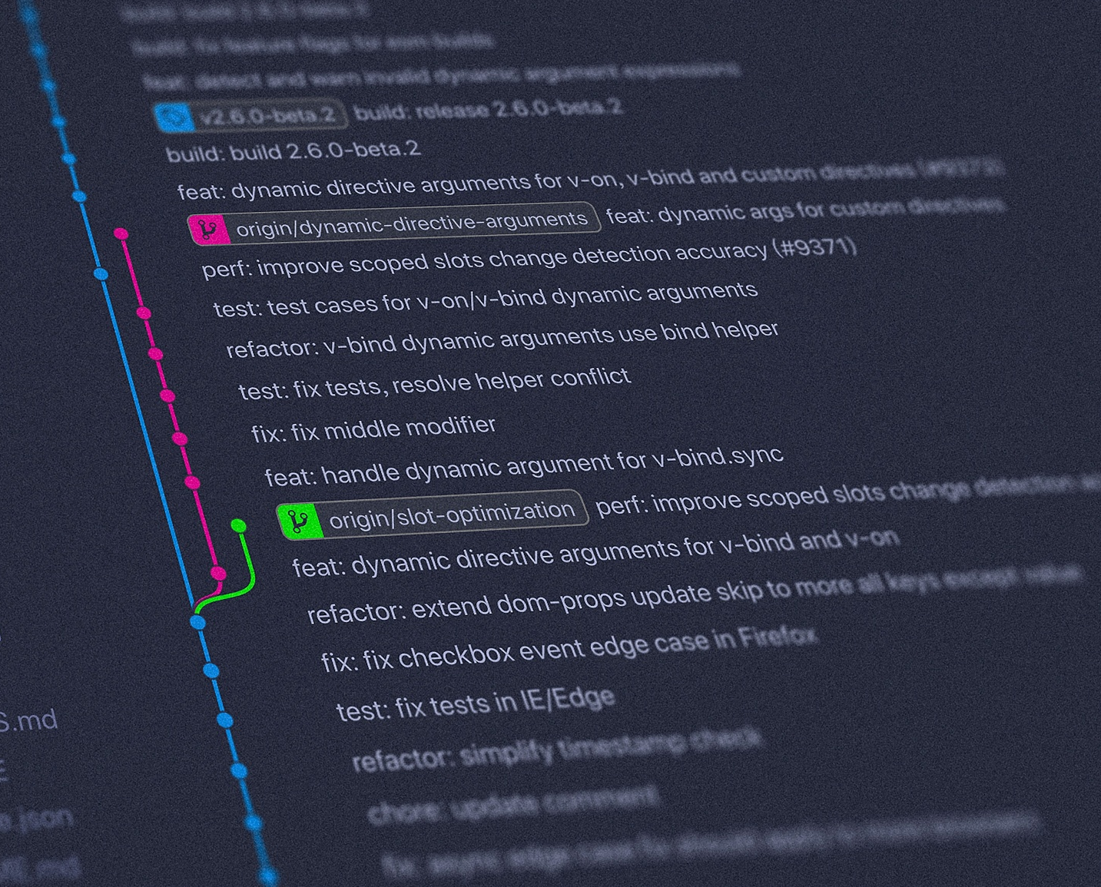
프로젝트 계획서 작성(예시)
커밋 메시지 작성 가이드
50자 이내로 간결하게 작성.
명령문 형태 사용 (예: Add, Fix, Update 등).
필요 시 본문에서 상세 내용을 서술.
타입 예시:
feat: 새로운 기능 추가
fix: 버그 수정
docs: 문서 변경
style: 비즈니스 로직에 영향 없는 변경
refactor: 코드 리팩토링 (기능 변경 없음)
test: 테스트 코드 추가/수정
chore: 기타 변경사항
[출처] https://blog.devgenius.io/make-a-meaningful-git-commit-message-with-semantic-commit-message-b39a79b13aa3

Slide 13
프로젝트 계획서 작성(예시)
4. 기능 명세서
4.1 핵심 기능 리스트
프로젝트의 주요 기능들을 목록으로 작성하세요.
기능 이름 | 설명 | 우선순위 (High/Medium/Low) | 담당자
예: 사용자 로그인 | 사용자가 이메일과 비밀번호로 로그인할 수 있음 | High | 홍길동
예: 게시글 작성 | 사용자가 게시글을 작성하고 저장할 수 있음 | High | 김철수
예: 검색 기능 | 키워드로 콘텐츠를 검색할 수 있음 | Medium | 이영희

Slide 14
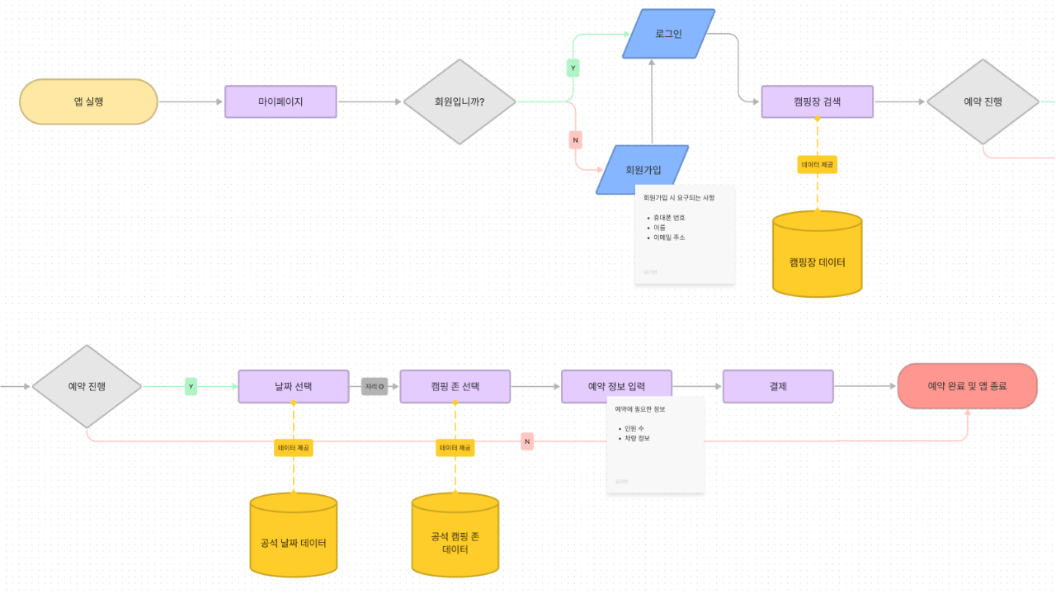
프로젝트 계획서 작성(예시)
4.2 플로우 차트
기능 간 데이터 흐름을 간략히 설명하거나 다이어그램으로 표현하세요.
무료 제작 도구
Miro: https://miro.com/ko
Draw.io: https://app.diagrams.net/
[출처] https://brunch.co.kr/@hyunn2/36

Slide 15
프로젝트 계획서 작성(예시)
5. 기타
5.1 참고 자료 및 링크
참고한 자료, 레퍼런스 링크, API 문서 등을 작성하세요.
5.2 부가 정보
기타 필요한 정보 작성

Slide 16
발표자료 예시

Slide 17










PPT 작성 가이드 안내
(PPT 작성 시) 아래 경로에 등록된
[작성가이드 2. 팀별 프로젝트 결과보고서]
영상을 참고하여 작성하세요!
https://youtu.be/AzQ6RnzUnpE
* 링크를 따라가려면 <ctrl>키를 누른 채 클릭하세요.
제출 시 본 페이지는 삭제 후 제출하세요

Slide 18




작성요령
작성요령
제출형태
팀별 프로젝트 결과보고서(PPT)는 팀별로 각각 작성하여 제출해야 함
1
단, 개별 진행된 경우 개별로 작성하여 제출
2
작성주체
훈련생이 직접 작성하고, 훈련기관 담당자가 임의로 삭제 혹은 수정하지 않아야 함
파 일 명
결과보고서_팀명(팀주제명)
3
예) 결과보고서_1팀(OOO를 활용한 OOOO)
4
구성내용
제공된 목차 항목/구성/세부내용이 모두 포함되어야 하며, 페이지별 상세 안내 내용을 참고하여 작성
디 자 인
참고(예시) 디자인이므로 자유롭게 변경 가능, 기본폰트를 사용하지 않은 경우 PDF로 저장하여 제출
5
프로젝트 결과물의 우수성 및 완성도를 잘 나타낼 수 있는 형태로 작성
저작권 문제로 유료 폰트는 사용 금지
제출 시 본 페이지는 삭제 후 제출하세요

Slide 19









K-Digital Training
○○아카데미(훈련기관명)
팀 프로젝트명 (주제)
TEAM 1조 어벤져스 (팀명)
김○○, 박○○, 이○○, 최○○, 정○○
[멘토] ○○○

Slide 20





K-Digital Training
목 차
01
프로젝트 개요
02
프로젝트 팀 구성 및 역할
03
프로젝트 수행 절차 및 방법
04
프로젝트 수행 경과
05
자체 평가 의견

Slide 21









01
K-Digital Training
프로젝트 개요
아래 내용이 반드시 포함되도록 작성한다.
1
2
3
4
5
프로젝트 주제 및 선정 배경, 기획의도
프로젝트 내용
활용 장비 및 재료
프로젝트 구조
활용방안 및 기대 효과
프로젝트 주제의 특화 포인트, 기존 유사 서비스와 차별화된 내용 제시
프로젝트 구현 내용, 컨셉, 훈련내용과의 연관성 등 포함
개발환경 등
프로젝트 산출물의 기대 효용(효과)/ 비즈니스 실무 활용성 제시

Slide 22









02
K-Digital Training
프로젝트 팀 구성 및 역할
해당 프로젝트를 진행하면서 훈련생 별로 주도적으로 참여한 부분을 중심으로 작성한다.
* 프로젝트 운영 중 멘토의 지원내역도 간략하게 작성
훈련생 | 역할 | 담당 업무
김○○ | 팀장
박○○ | 팀원
정○○ | 팀원
이○○ | 멘토
데이터 정제 및 정규화
모바일 서비스 테스팅
모바일 플랫폼 구현
외부 데이터 수집
서비스 시스템 설계
텍스트 마이닝
주제 선정 피드백, 프로젝트 질의응답

Slide 23



03
K-Digital Training
프로젝트 수행 절차 및 방법
프로젝트의 사전 기획과 프로젝트 수행 및 완료 과정으로 나누어서 작성한다.
프로젝트 수행 절차를 도식화하여 제시하거나, 더 효과적으로 전달하는 방법 등이 있다면 수정하여 작성 가능
기획 단계에서 도출된 주제와 아이디어를 기반으로 실제 프로젝트를 수행한 세부적인 기간과 활동 내용 작성
구분 | 기간 | 활동 | 비고
사전 기획 | O/O(월) ~ O/O(금) |  | 아이디어 선정
데이터 수집 | O/O(월) ~ O/O(금) |  | 협약기업 데이터 협조
데이터 전처리 | O/O(월) ~ O/O(금)
모델링 | O/O(월) ~ O/O(금) |  | 팀별 중간보고 실시
서비스 구축 | O/O(월) ~ O/O(금) |  | 최적화, 오류 수정
총 개발기간 | O/O(월) ~ O/O(금)(총 7주)
프로젝트 기획 및 주제 선정
기획안 작성
필요 데이터 및 수집 절차 정의
외부 데이터 수집
데이터 정제 및 정규화
모형 구현
모바일 서비스 시스템 설계
모바일 플랫폼 구현

Slide 24



04
K-Digital Training
프로젝트 수행 경과
프로젝트 결과물이 도출된 과정을 세부적으로 작성한다.
!
이어지는 예시는 하나의 사례 제공을 위해서 간단하게 제시한 것이므로 프로젝트 성격에 따라 보다 자세하게 작성
프로젝트
수행 경과
결과를 서술하는 과정에서는 활용된 기술 및 구현 방법, 핵심기능, 구현 결과* 등을 상세히 작성
1
빅데이터 직종의 경우 정확도 등
예시
2
프로젝트 수행 과정이 잘 드러날 수 있도록 가공 과정부터 활용까지 전체적인 프로세스를 단계별로 작성
3
프로젝트 수행 과정에서의 피드백 내용과 그것을 적용(보완 등)한 내용이 포함되도록 작성
프로젝트 수행 결과물을 잘 드러낼 수 있는 자료를 첨부하여 작성
4
결과물 사진, 시연 영상, 구동 화면 등 프로젝트의 우수성이 드러날 수 있는 자료
첨부 자료 예시

Slide 25
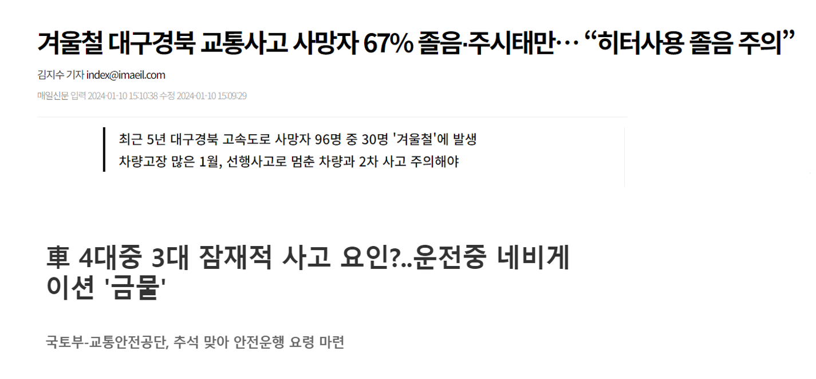
04
K-Digital Training
프로젝트 주제 선정 배경

Slide 26
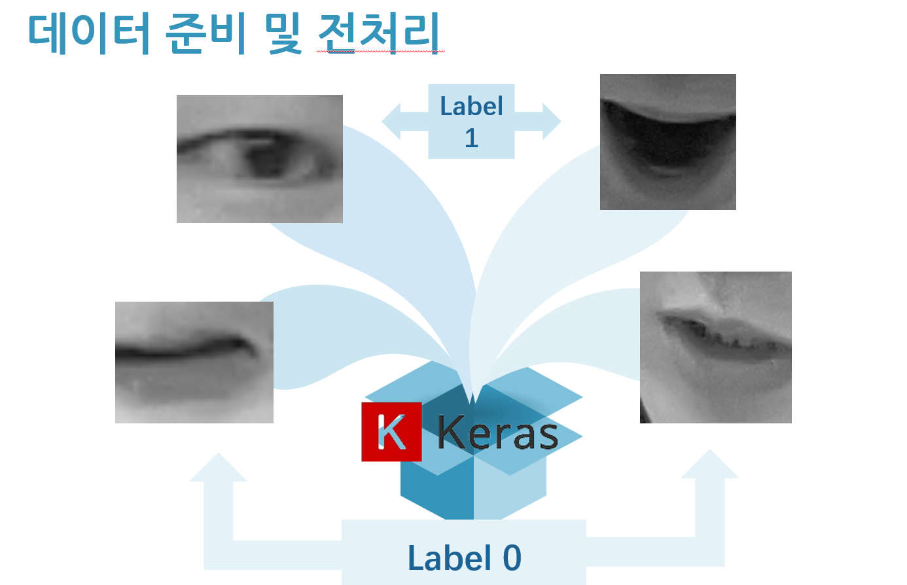
04
K-Digital Training
프로젝트 수행 경과

Slide 27
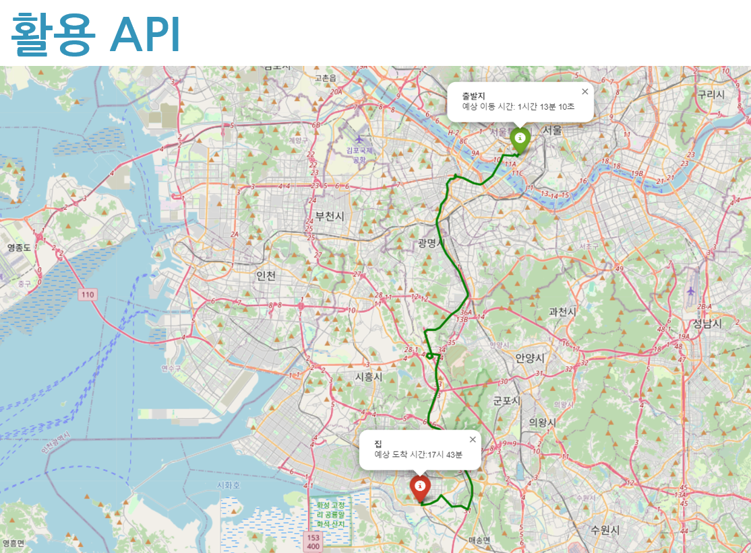
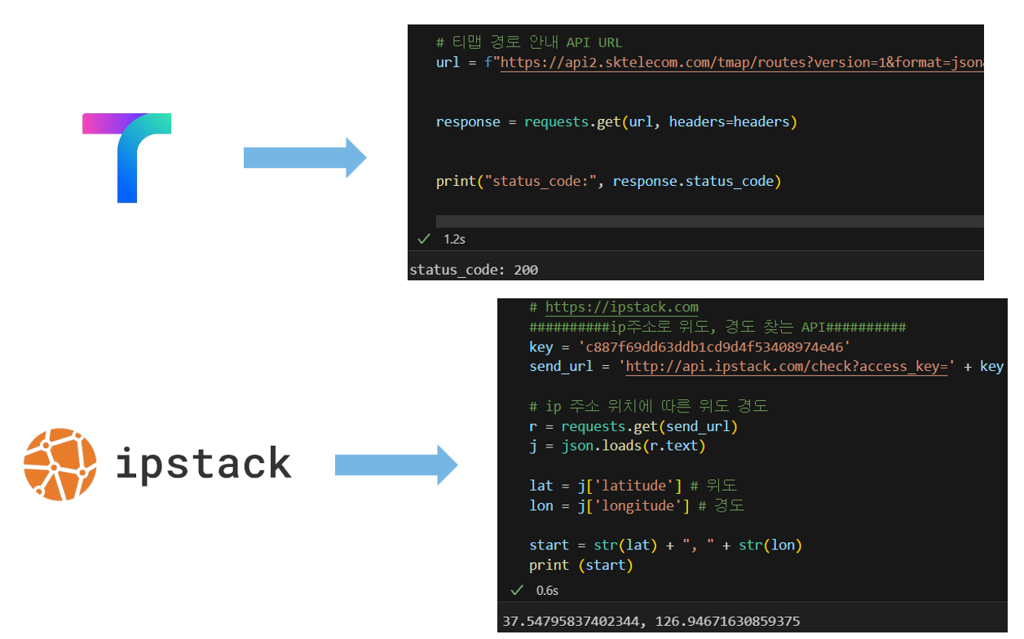
04
K-Digital Training
프로젝트 수행 경과

Slide 28
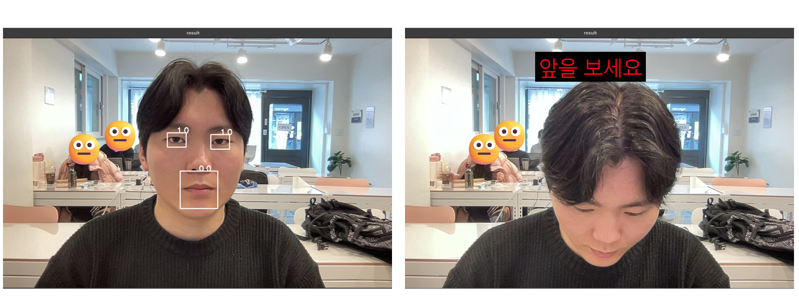
04
K-Digital Training
프로젝트 시연

Slide 29
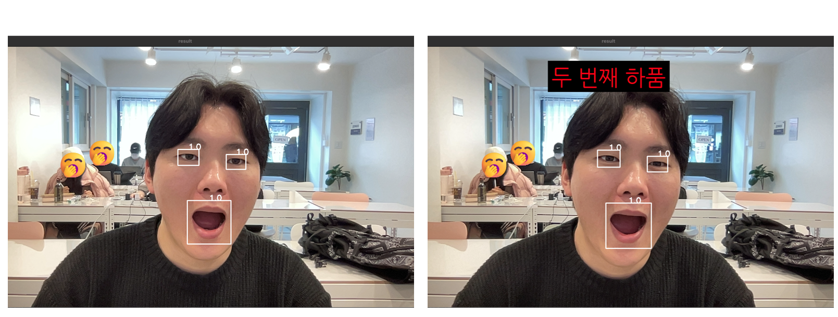
04
K-Digital Training
프로젝트 시연
* 데이터 시각화

Slide 30



05
K-Digital Training
자체 평가 의견
프로젝트 결과물에 대한 프로젝트 기획 의도와의 부합 정도 및 실무 활용 가능 정도, 달성도, 완성도 등 훈련생의 자체적인 평가 의견과 느낀 점을 작성한다.
사전 기획의 관점에서
프로젝트 결과물에 대한 완성도 평가(10점 만점)
개인 또는 우리 팀이 잘한 부분과 아쉬운 점
예
모델 평가 결과, 정확도가 00.00%로 정확도 향상을 위해 모델 추후 개선 필요
프로젝트 결과물의
추후 개선점이나 보완할 점 등 내용 정리
프로젝트를 수행하면서 느낀 점이나 경험한 성과(경력 계획 등과 연관)

Slide 31
프로젝트 평가 기준

Slide 32
프로젝트 평가 기준
번호 | 항목 |  | 평가점수(5점 만점)
문제의 정의 |  |  | 1 | 2 | 3 | 4 | 5
1 | 명확성 | 해결하려는 문제를 명확히 정의했는가?
2 | 중요성 | 문제의 중요성을 설득력 있게 설명했는가?
3 | 독창성 | 정의한 문제(또는 프로젝트의 주제)가 독창적인가?
기술 선택 |  |  | 1 | 2 | 3 | 4 | 5
4 | 선택의 이유 | 기술 스택을 선택한 이유를 명확하게 설명했는가?
5 | 아키텍쳐 | 사용된 기술 간의 상호작용(아키텍처)이 명확히 설명되었는가?

Slide 33
프로젝트 평가 기준
번호 | 항목 |  | 평가점수(5점 만점)
해결 방안 |  |  | 1 | 2 | 3 | 4 | 5
6 | 타당성 | 기술을 활용한 문제 해결 방식이 충분히 이해가도록 설명했는가?
7 | 현실성 | 해결 방안이 실질적으로 적용 가능하고 현실적인가?
결과 |  |  | 1 | 2 | 3 | 4 | 5
8 | 정량적 성과 | 프로젝트 결과를 정량적 데이터로 타당하게 설명했는가?
9 | 정성적 성과 | 정성적 성과(기대 효과, 자체 평가 등)가 적절하게 포함 되었는가?
10 | 타당성 | 프로젝트 결과가 문제 정의 및 목표와 논리적으로 연결 되었는가?

Slide 34
프로젝트 평가 기준
번호 | 항목 |  | 평가점수(5점 만점)
발표 |  |  | 1 | 2 | 3 | 4 | 5
11 | 발표력 | 발표자가 청중이 듣기에 이해도도록 매끄럽게 발표했는가?
12 | 발표 자료 | 발표 자료(슬라이드 등)가 청중이 보기에 적절하게 구성되었는가?
시연 |  |  | 1 | 2 | 3 | 4 | 5
13 | 시연이 원활하게 진행되었는가?
질문 및 답변 준비 |  |  | 1 | 2 | 3 | 4 | 5
14 | 예상되는 질문에 대한 답변이 준비되어 있는가?

Slide 35
감사합니다

